Slide 1
Keypad + NeoPixel

Slide 2
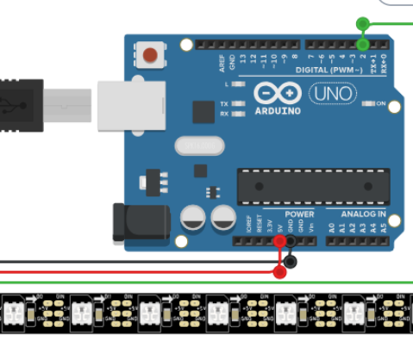
NeoPixel
Individuelt adresserbare RGB-LED-dioder i én serie­koblet stripe
Styres vanligvis med én digital datalinje
Hver diode inneholder egen driver som mottar og videresender datasignalet.
Kan vise 24-bit farge (8-bit R, G, B) og ofte 256 nivåer per kanal.
Krever nøyaktig tidsstyrt signalgenerering fra mikrokontrolleren.
Bibliotek som Adafruit NeoPixel og FastLED forenkler bruk i Arduino-prosjekter.

Slide 3
#include <Adafruit_NeoPixel.h>
#define PIN 2 // input pin Neopixel is attached to
#define NUMPIXELS 12 // number of neopixels in strip
Adafruit_NeoPixel pixels = Adafruit_NeoPixel(NUMPIXELS, PIN, NEO_GRB + NEO_KHZ800);
int delayval = 100; // timing delay in milliseconds
int redColor = 0;
int greenColor = 0;
int blueColor = 0;

Slide 4
void setup() {
// Initialize the NeoPixel library.
pixels.begin();
}
void loop() {
setColor();
for (int i=0; i < NUMPIXELS; i++) {
// pixels.Color takes RGB values, from 0,0,0 up to 255,255,255
pixels.setPixelColor(i, pixels.Color(redColor, greenColor, blueColor));
// This sends the updated pixel color to the hardware.
pixels.show();
// Delay for a period of time (in milliseconds).
delay(delayval);
}
}
// setColor()
// picks random values to set for RGB
void setColor(){
redColor = random(0, 255);
greenColor = random(0,255);
blueColor = random(0, 255);
}

Slide 5
Aller enkleste eksempel
void handleKey(char key) {
switch (key) {
case '1': setColor(255, 0, 0); break; // RØD
case '2': setColor(0, 255, 0); break; // GRØNN
case '3': setColor(0, 0, 255); break; // BLÅ
case '4': setColor(255, 255, 0); break; // GUL
case '5': setColor(255, 0, 255); break; // MAGENTA
case '6': setColor(0, 255, 255); break; // CYAN
case '7': increaseBrightness(); break;
case '8': decreaseBrightness(); break;
case '0': setColor(0, 0, 0); break; // AV
default:
Serial.println("Ugyldig tast.");
}

Slide 6
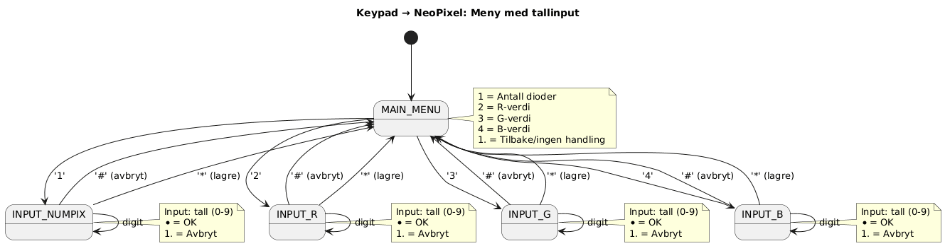

Slide 7
// ------------------------------------------------------
// MENY-STATES
// ------------------------------------------------------
enum State {
MAIN_MENU,
COLOR_MENU,
BRIGHTNESS_MENU,
MODE_MENU
};
State currentState = MAIN_MENU;

Slide 8
void showMainMenu() {
Serial.println("\n--- HOVEDMENY ---");
Serial.println("1 = Farge");
Serial.println("2 = Lysstyrke");
Serial.println("3 = Modus");
Serial.println("# = Avslutt/tilbake");
}

Slide 9
void handleKey(char key) {
if (currentState == MAIN_MENU) {
handleMainMenu(key);
}
else if (currentState == INPUT_VALUE) {
handleInputValue(key);
}
}

Slide 10
void handleMainMenu(char key) {
switch (key) {
case '1':
startInputMode(PARAM_NUMPIX, "Antall dioder");
break;
case '2':
startInputMode(PARAM_R, "R-verdi (0–255)");
break;
case '3':
startInputMode(PARAM_G, "G-verdi (0–255)");
break;
case '4':
startInputMode(PARAM_B, "B-verdi (0–255)");
break;
case '#':
Serial.println("Ingen handling.");
break;
}
}

Slide 11
Håndtere mer enn ett tall

Slide 12
struct NumericInput {
bool active = false;
bool cancelled = false;
String buffer = "";
int result = 0;
};
NumericInput numIn;
void startNumericInput() {
numIn.active = true;
numIn.cancelled = false;
numIn.buffer = "";
Serial.println("Skriv tall, * = OK, # = Avbryt");
}

Slide 13
bool updateNumericInput(char key) {
if (!numIn.active || key == 0) return false;
if (key == '#') {
numIn.active = false;
numIn.cancelled = true;
Serial.println("Avbrutt.");
return true;
}
if (key == '*') {
numIn.result = numIn.buffer.toInt();
numIn.active = false;
Serial.print("Verdi bekreftet: ");
Serial.println(numIn.result);
return true;
}
if (key >= '0' && key <= '9') {
numIn.buffer += key;
Serial.print("> ");
Serial.println(numIn.buffer);
}
return false; // ikke ferdig ennå
}

Slide 14
void loop() {
char key = getKeyPressed();
if (numIn.active) {
if (updateNumericInput(key)) {
if (!numIn.cancelled) {
int value = numIn.result;
Serial.print("Endelig verdi: ");
Serial.println(value);
}
// tilbake til meny
}
return; // forhindrer at annet kjører samtidig
}
// Eksempel: aktiver tallinput fra meny
if (key == '1') {
Serial.println("Sett antall dioder:");
startNumericInput();
}
}

Slide 15
void applyParameter(Param p, int value) {
switch (p) {
case PARAM_NUMPIX:
// begrens for sikkerhet
value = constrain(value, 1, 300);
numPixels = value;
pixels.updateLength(numPixels);
Serial.print("Antall dioder satt til: ");
Serial.println(numPixels);
break;
case PARAM_R:
R = constrain(value, 0, 255);
Serial.print("R satt til: ");
Serial.println(R);
break;
……
default:
break;
}
// Oppdater NeoPixel etter alle tilfeller
updateNeopixelColor();
}

